Slide 1
ВНУТРИГОРОДСКОЕ МУНИЦИПАЛЬНОЕ ОБРАЗОВАНИЕ ГОРОДА ФЕДЕРАЛЬНОГО ЗНАЧЕНИЯ САНКТ-ПЕТЕРБУРГА МУНИЦИПАЛЬНЫЙ ОКРУГ АЛЕКСАНДРОВСКИЙ
Бюджет
на 2026 год и на плановый период 2027 и 2028 годов

Slide 2
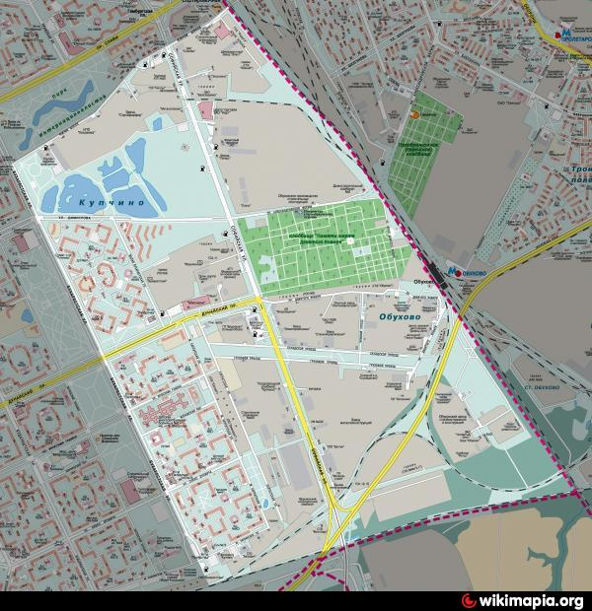
Основные характеристики муниципального образования
Расположено в юго-восточной части Фрунзенского района. Граница проходит: от Южного шоссе на юго-восток по западной стороне полосы отвода Московского направления железной дороги до южной стороны полосы отвода Южного железнодорожного полукольца, далее на юго-запад по южной стороне полосы отвода Южного железнодорожного полукольца до продолжения Бухарестской улицы, далее на север по продолжению оси Бухарестской улицы, по оси Бухарестской улицы до Южного шоссе, далее по оси Южного шоссе до западной стороны полосы отвода Московского направления железной дороги
Площадь территории 407 гектаров
Численность населения
62 309 человека

Slide 3
Составление, рассмотрение и утверждение проекта бюджета
Составление
Прогнозирование доходов бюджета на основании данных Комитета Финансов Санкт-Петербурга и Налоговой инспекции;
Подготовка муниципальных программ на основании предложений граждан, депутатов, Местной администрации;
расчет непрограмных направлений деятельности с учетом индекса потребительских цен, размеров базовых, расчетных единиц и т.д.
Рассмотрение
Опубликование проекта бюджета
Принятие проекта местного бюджета в первом чтении
Публичные слушания по проекту бюджета Рассмотрение поправок к проекту местного бюджета Принятие проекта местного бюджета во втором чтении
Утверждение
Подписание решения о принятии бюджета Главой Муниципального образования
Опубликование (обнародование) решения о принятии бюджета в СМИ

Slide 4
Основные показатели социально-экономического развития
Таблица показателей (в рублях на человека)
Код раздела | Показатель | 2025 год Утвержденный бюджет | 2026 год Проект | Увеличение / Сокращение | Плановый период
 |  |  |  | (+)/(-) | 2027 год (тыс. руб.) | 2028 год (тыс. руб.)
I | Доходы - всего | 137 933,9 | 142 782,9 | -98 726,9 | 135 484,5 | 124 848,1
II | Расходы - всего | 137 933,9 | 142 782,9 | -98 726,9 | 135 484,5 | 124 848,1
 | в том числе:
0100 | Общегосударственные вопросы | 51 743,7 | 57 626,8 | 5 883,10 | 59 992,4 | 62 413,9
0300 | Национальная безопасность и правоохранительная деятельность | 8 962,8 | 4 047,4 | -4 915,40 | 4 215,2 | 4 381,8
0400 | Национальная экономика | 101,9 | 122,2 | 20,30 | 122,2 | 122,2
0500 | Жилищно-коммунальное хозяйство | 33 827,4 | 50 287,2 | 16 459,80 | 39 179,9 | 24 650,3
0600 | Охрана окружающей среды | 18,4 | 40,0 | 21,60 | 41,6 | 43,4
0700 | Образование | 2 508,7 | 2 558,6 | 49,90 | 2 664,6 | 2 773,4
0800 | Культура | 18 024,2 | 8 408,3 | -9 615,90 | 8 757,6 | 9 115,4
1000 | Социальная политика | 12 840,5 | 12 434,7 | -405,80 | 12 952,1 | 13 480,4
1100 | Физическая культура и спорт | 192,5 | 0,0 | -192,50 | 0,0 | 0,0
1200 | Средства массовой информации | 9 713,8 | 7 257,7 | -2 456,10 | 7 558,9 | 7 867,3

Slide 5
Основные параметры бюджета на 2026 год и плановый период 2027 и 2028 годов

Slide 6
Основные параметры бюджета на 2026 год
Доходы | 142 782,9 тыс. руб.
Расходы | 142 782,9 тыс. руб.
Дефицит/ Профицит | 0,0 тыс. руб.

Slide 7
Поступления в бюджет
Налоговые
Налог на доходы физических лиц
10 494,7 тыс. руб.
Доходы
142 782,9 тыс. руб.
Безвозмездное поступление
Безвозмездные поступления из
бюджета Санкт-Петербурга
132 288,2 тыс. руб.

Slide 8
Структура доходов в 2026 году

Slide 9
Сравнение доходов

Slide 10
Состав расходов муниципального образования
Содержание органов местного самоуправления и иные общегосударственные вопросы
Исполнение муниципальных программ
Расходы
Расходы на выплату пенсии и доплат к пенсиям
Субвенции на выполнение отдельных государственных полномочий по опеке и попечительству

Slide 11
Структура расходов в 2026 году по разделам

Slide 12
Объём межбюджетных трансфертов в 2026 году
Субвенции на расходы по организации и осуществлению деятельности по опеке и попечительству
6973,4 тыс. руб.
Субвенции на содержание ребенка в семье опекуна и приемной семье
7 209,0тыс. руб.
Субвенции на расходы по составлению протоколов об административных правонарушениях
10,1 тыс. руб.
Субвенции на вознаграждение, причитающееся приемному родителю
3 869,5 тыс. руб.

Slide 13
Пенсионное обеспечение
Расходы на выплату пенсии лицам, замещавшим муниципальные должности и должности муниципальной службы
271,5 тыс. руб.
Расходы на предоставление доплат к пенсии лицам, замещавшим муниципальные должности и должности муниципальной службы
1 084,7 тыс. руб.

Slide 14
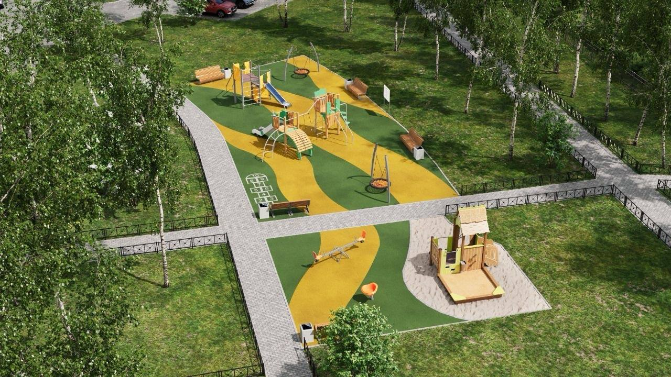
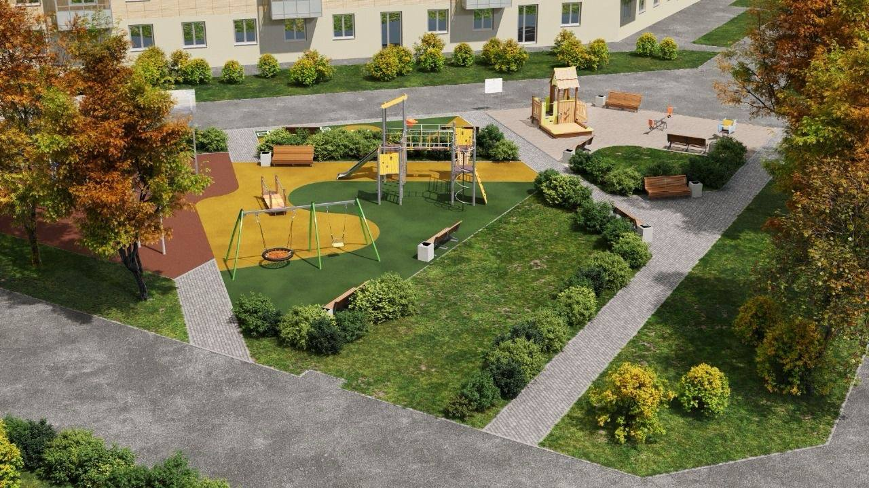
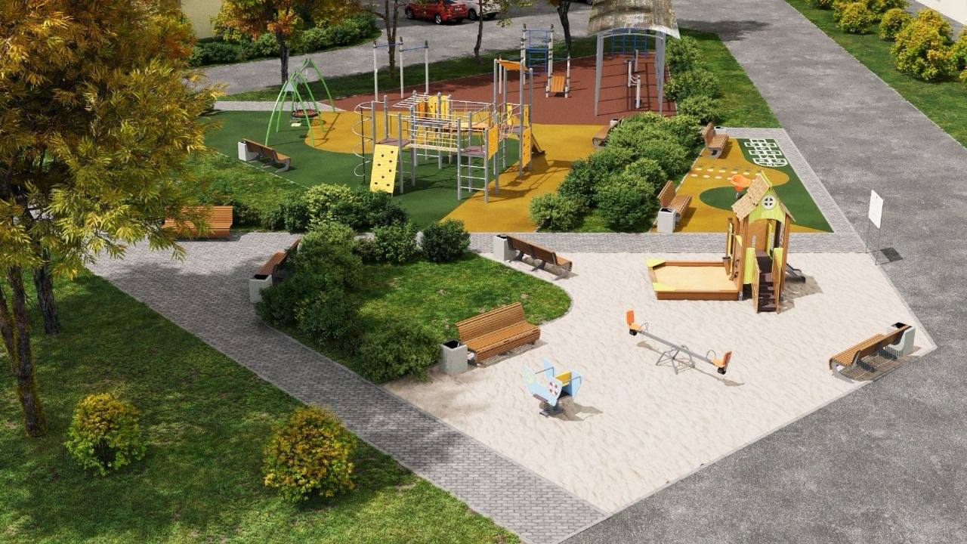
Размещение, содержание спортивных, детских площадок, включая ремонт расположенных на них элементов благоустройства, на внутриквартальных территориях
Малая Бухарестская ул., д. 10

Slide 15
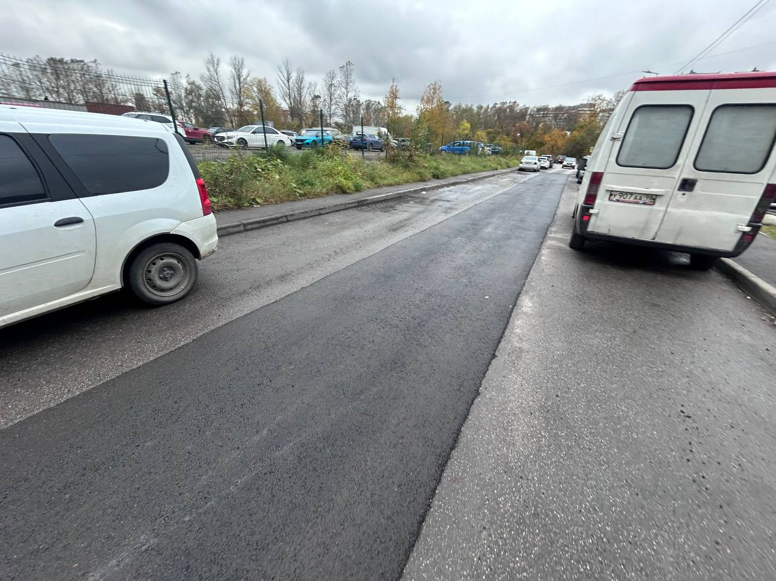
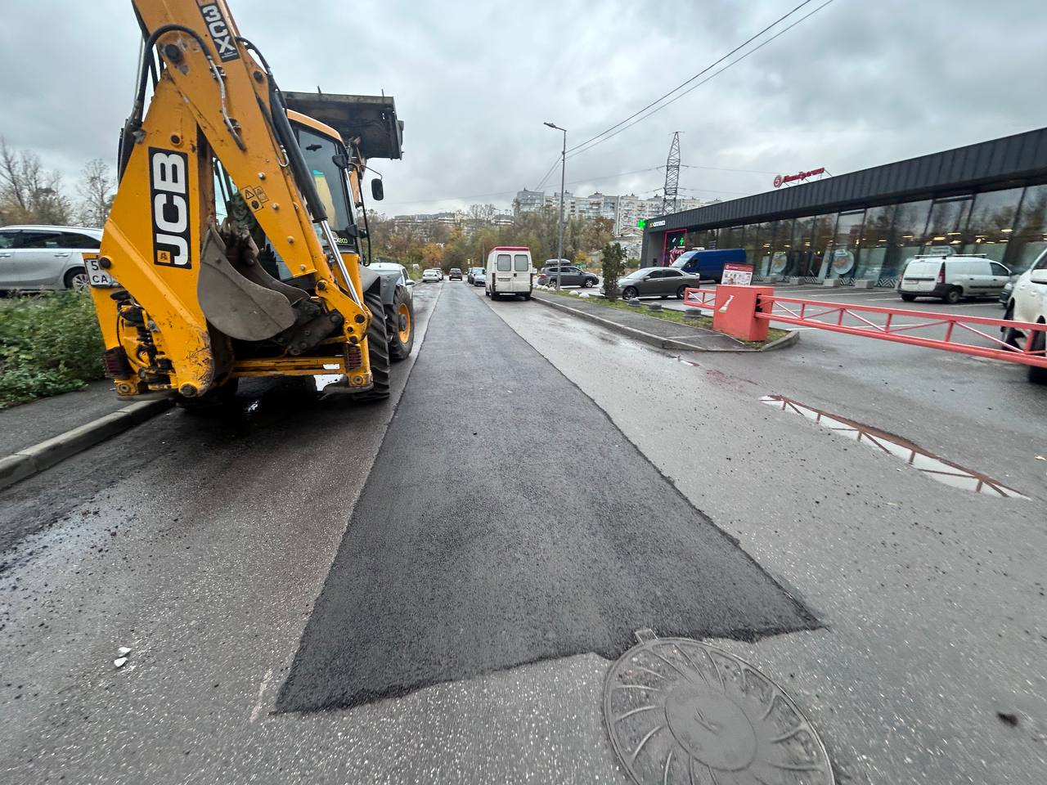
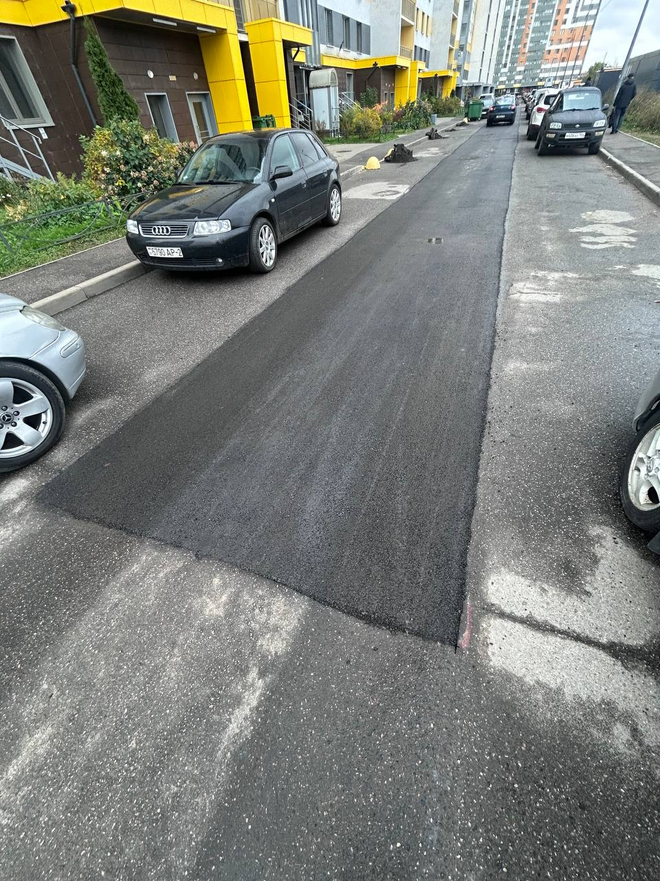
Содержание внутриквартальных территорий в части обеспечения ремонта покрытий, расположенных на внутриквартальных территориях

Slide 16
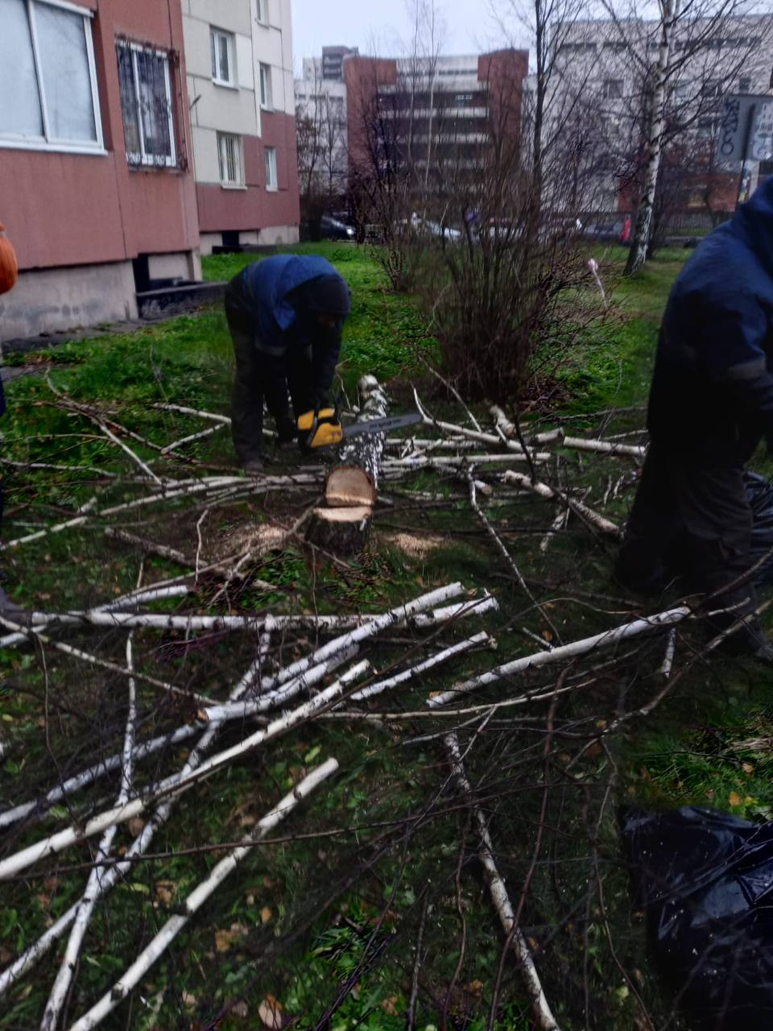
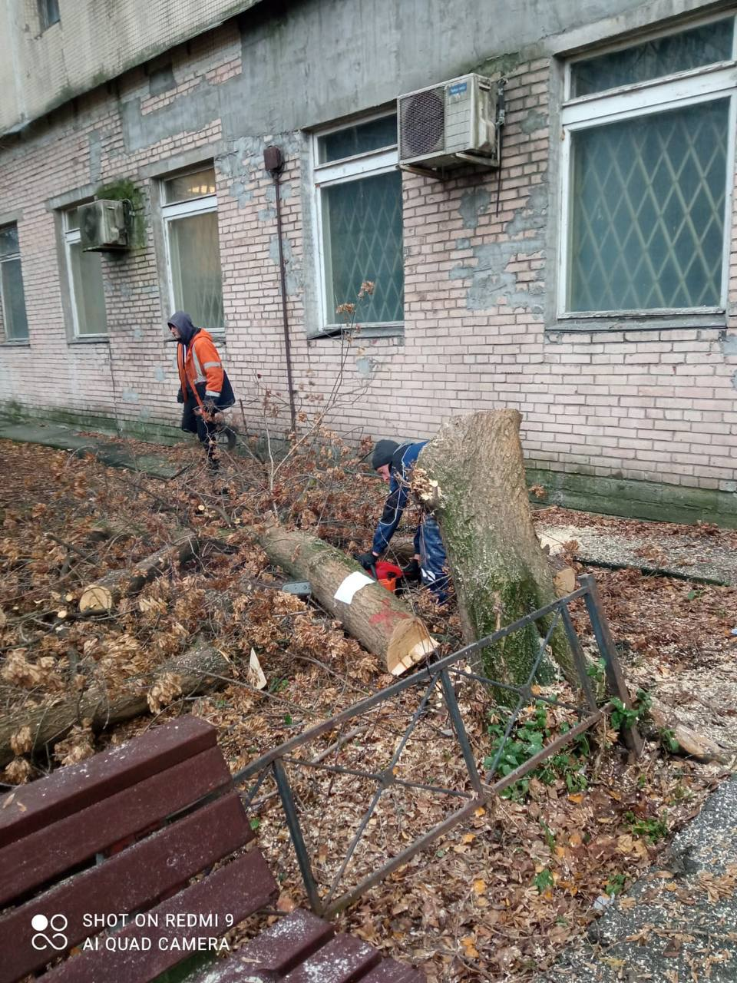
Содержание внутриквартальных территорий в части проведения санитарных рубок (в том числе удаление аварийных, больных деревьев и кустарников) на территориях, не относящихся к территориям зеленых насаждений
2026 год: 25 деревьев
на сумму 402,0 тыс. руб.

Slide 17
Спасибо за внимание!

